Slide 1
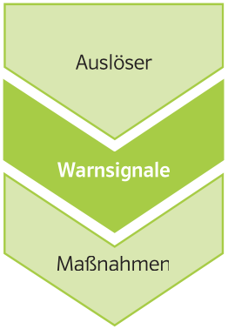
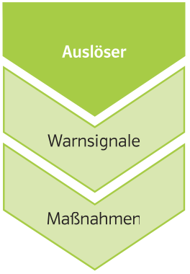
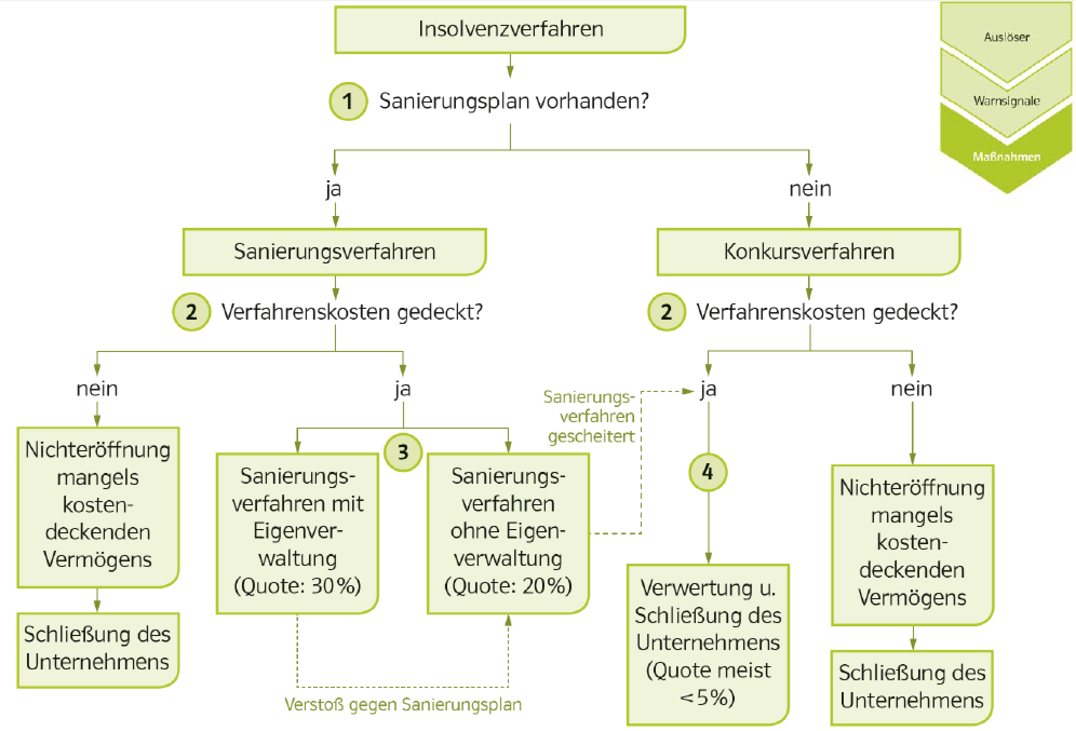
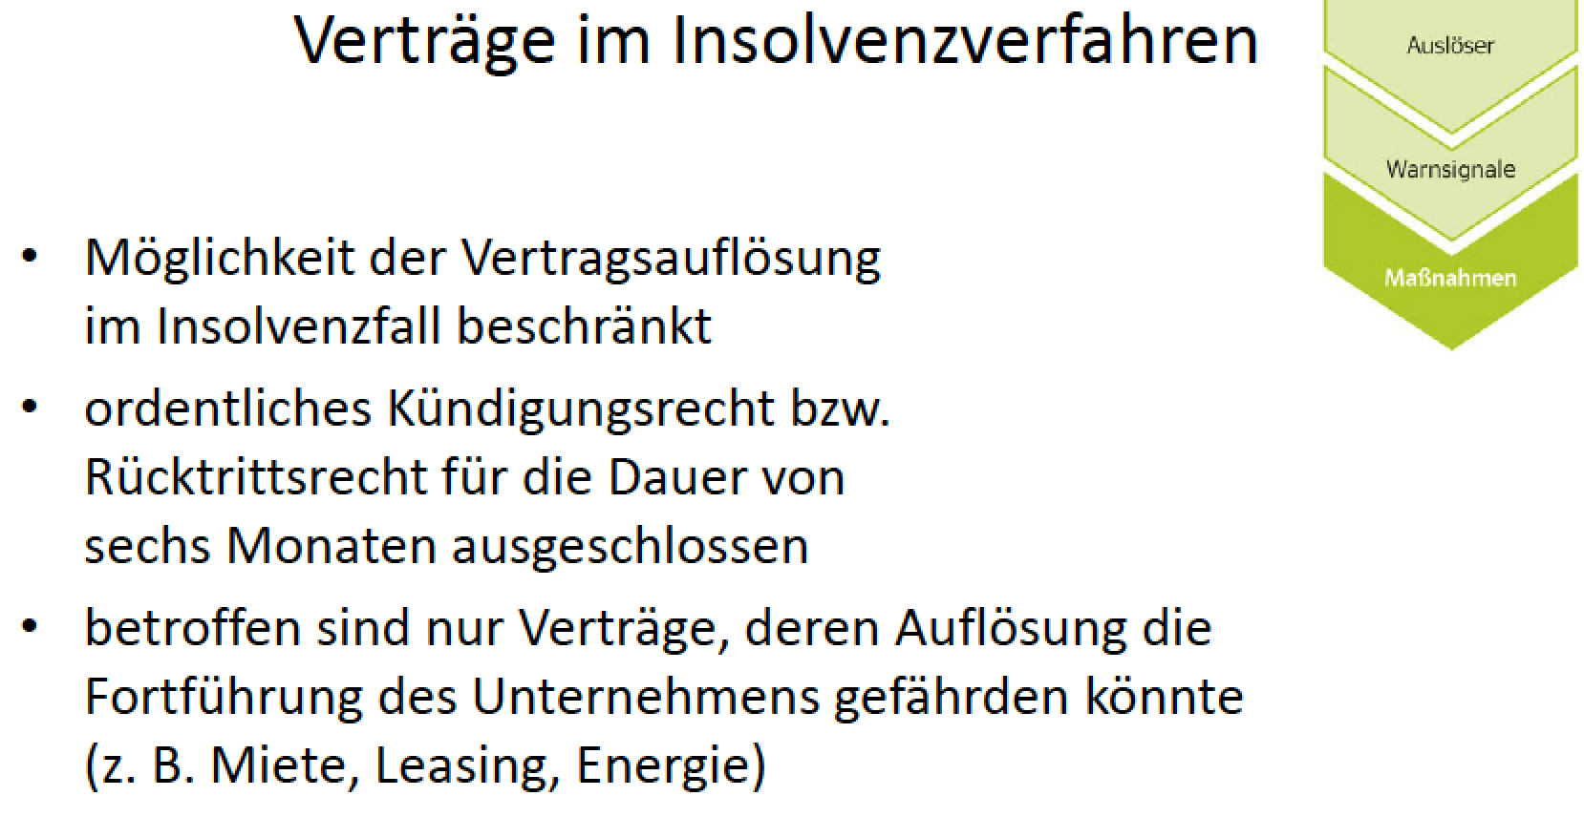
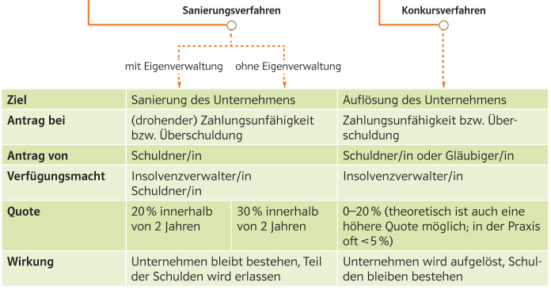
Mit Unternehmenskrisen umgehen
Ziel/Kompetenzen: > Ursachen und Warnsignale für Krisen erkennen, einfache Maßnahmen zur Bewältigung setzen
Einfache Maßnahmen zur Krisenbewältigung setzen
Grundzüge des Insolvenzverfahrens für Unternehmen und Private anwenden
1) Auslöser, Warnsignale und einfache Maßnahmen
2) Insolvenzverfahren: mit, ohne Eigenverwaltung und Konkursverfahren
Maßnahmen zur Bewältigung
Ohne gerichtliches Verfahren
Erarbeitung eines Sanierungskonzeptes ev. mit externen Beratern Zuführung liquider Mittel v.a. EK, Partner Verringerung der Schulden z.B. außergerichtlicher Schuldenschnitt Erhöhung der Umsätze (z.B. Auslastung von Mitarbeitern) Reduktion von Kosten (z.B. Personal) Verkauf von nicht notwendigem Vermögen Reduktion von Privatentnahmen Außenstände prüfen und eintreiben Konditionen überprüfen Umschulden (von kurz auf langfristig,…
Warnsignale von Krisen
Von außen
Verlust von Stammkunden Forderungsausfälle Auftreten neuer Konkurrenten > zunehmender Wettbewerb Sinkende Marktanteile Veränderndes Verhalten von Lieferanten
Von innen
Bereich Finanzen Laufend schlechte Liquidität, überzogene Kreditlinien, Schwierigkeiten bei Zahlungsterminen Bereich Management Unklare Verantwortung, Unstimmigkeiten Bereich Personal Hohe Fehlzeiten, hohe Fluktuation, geringe Auslastung Bereich RWCO Zahlen sind nicht aktuell, nicht verfügbar, nicht aussagekräftig
Auslöser von Krisen
externe Gründe
Liquidität - Zahlungsunfähigkeit Kreditgeber geben keine weitere Kredite SV Abgaben (KK) können nicht bezahlt werden Kunden kürzen Budget Hohe steuerliche Belastung Schwache Konjunktur Schwacher Export Marktänderung Änderung der Kaufkraft
interne Gründe
Überschuldung (zu wenig/negatives Eigenkapital) Falsche Strategie Managementfehler Persönlichkeit des Unternehmers/in Fahrlässigkeit
Kurzvergleich der Verfahren
3) Insolvenz im Privatbereich

